Slide 1

三大范式 Three Paradigms

Slide 2
概述：
设计关系数据库时，遵从不同的规范要求，设计出合理的关系数据库，这些不同的规范要求被称为不同的范式，各种范式呈递次规范，越高的范式数据库冗余越小。
目前数据库有六种范式：第一范式（1NF）、第二范式（2NF）、第三范式（3NF）、巴斯-科德范式（BCNF）、第四范式（4NF）和第五范式（5NF，又称完美范式）。

Slide 3



第一范式（1NF）
第二范式（2NF）
第三范式（3NF）

Slide 4
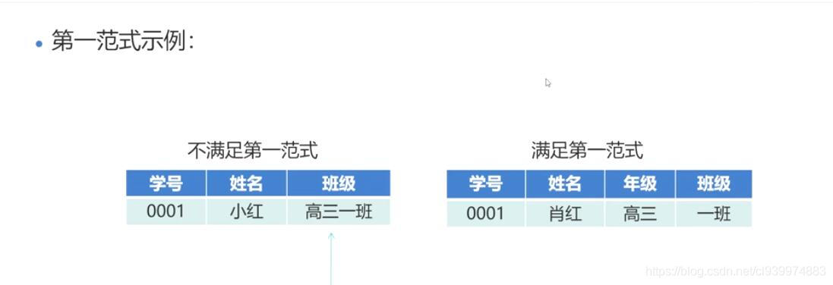
第一范式
数据库表的每一列都是不可分割的源自数据项
第一范式的目标是确保每一列的原子性。如果每一列都是不可在分的最小单位，及满足第一范式
例子：

Slide 5

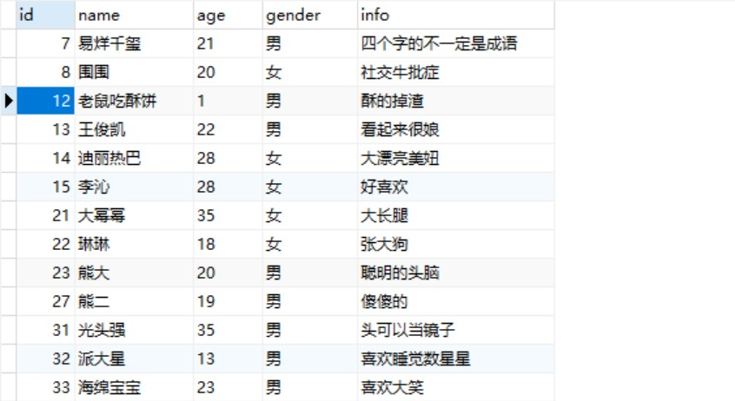
第二范式
第二范式在第一范式的基础上，其目标是确保表中的每一列都和主键相关

Slide 6
第三范式
第三范式在第二范式基础上，其目标是确保每列都和主键列表直接关系，而不是间接关联。如果一个关系满足了第二范式·，并且除了主键以外的其他列都不依赖主键，则满足第三范式

Slide 7
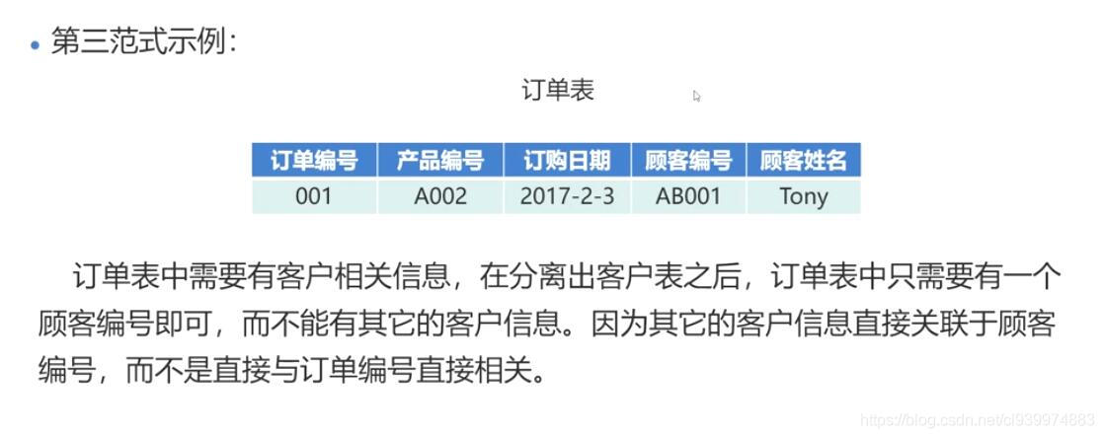
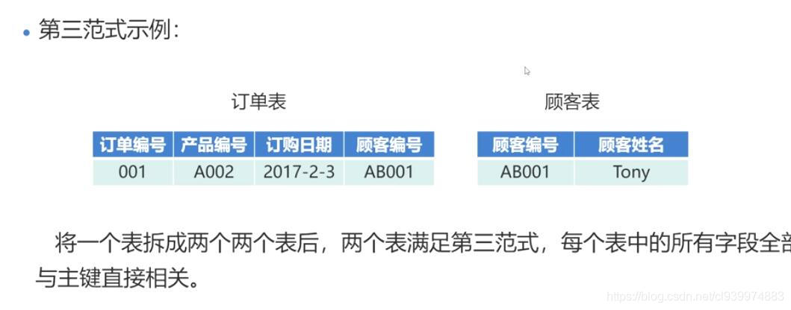
例子：

Slide 8
范式的利弊
优点：
范式可以避免数据冗余，减少数据库的空间，减轻维护数据完整性的麻烦。
缺点：
范式越高，对数据的操作性能越低

Slide 9

感谢大家的聆听

